Slide 1
肇庆市中小企业数字化转型公共服务平台
标杆项目申报操作手册
——V1.0
2026年8月

Slide 2
01 试点企业登录

Slide 3
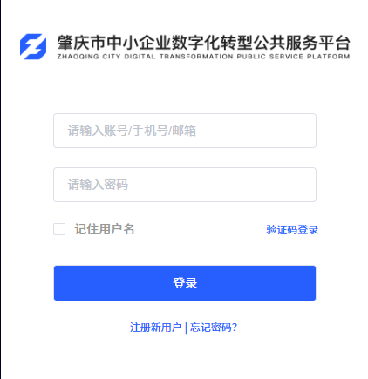
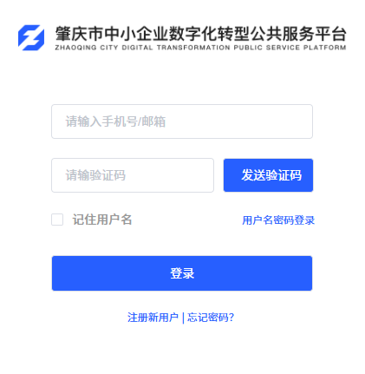
用户登录
登录：进入平台首页，点击登录，可选择密码登录和短信验证码登录两种方式进行登录；
账号密码登录
验证码登录
1、账号密码登录方式：输入注册时使用的手机号、密码点击【登录】按钮进行登录；点击【验证码登录】切换位短信验证码登录。
2、短信验证码登录：输入注册时使用的手机号、获取短信验证码并输入，点击【登录】按钮进行登录；点击【验证码登录进行切换】

Slide 4
02 标杆项目申报

Slide 5
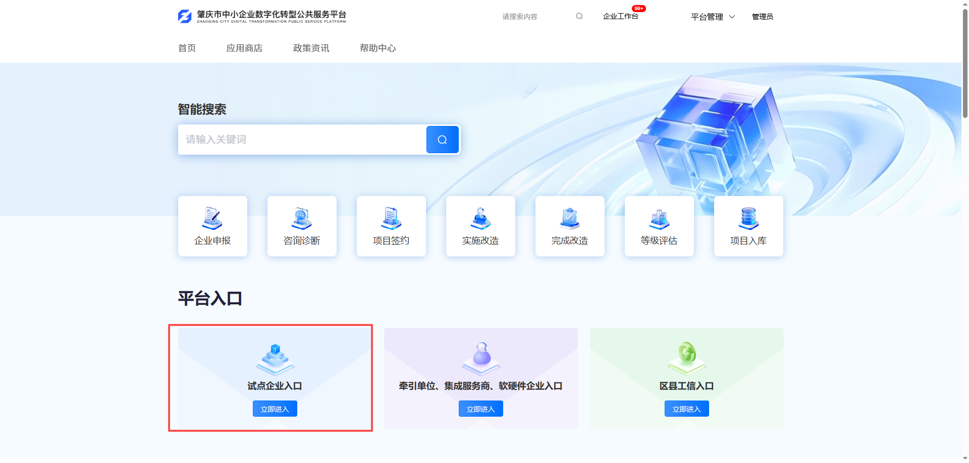
提交标杆项目申报
1、登录成功后，通过首页【试点企业入口】进入试点企业工作台页面；

Slide 6
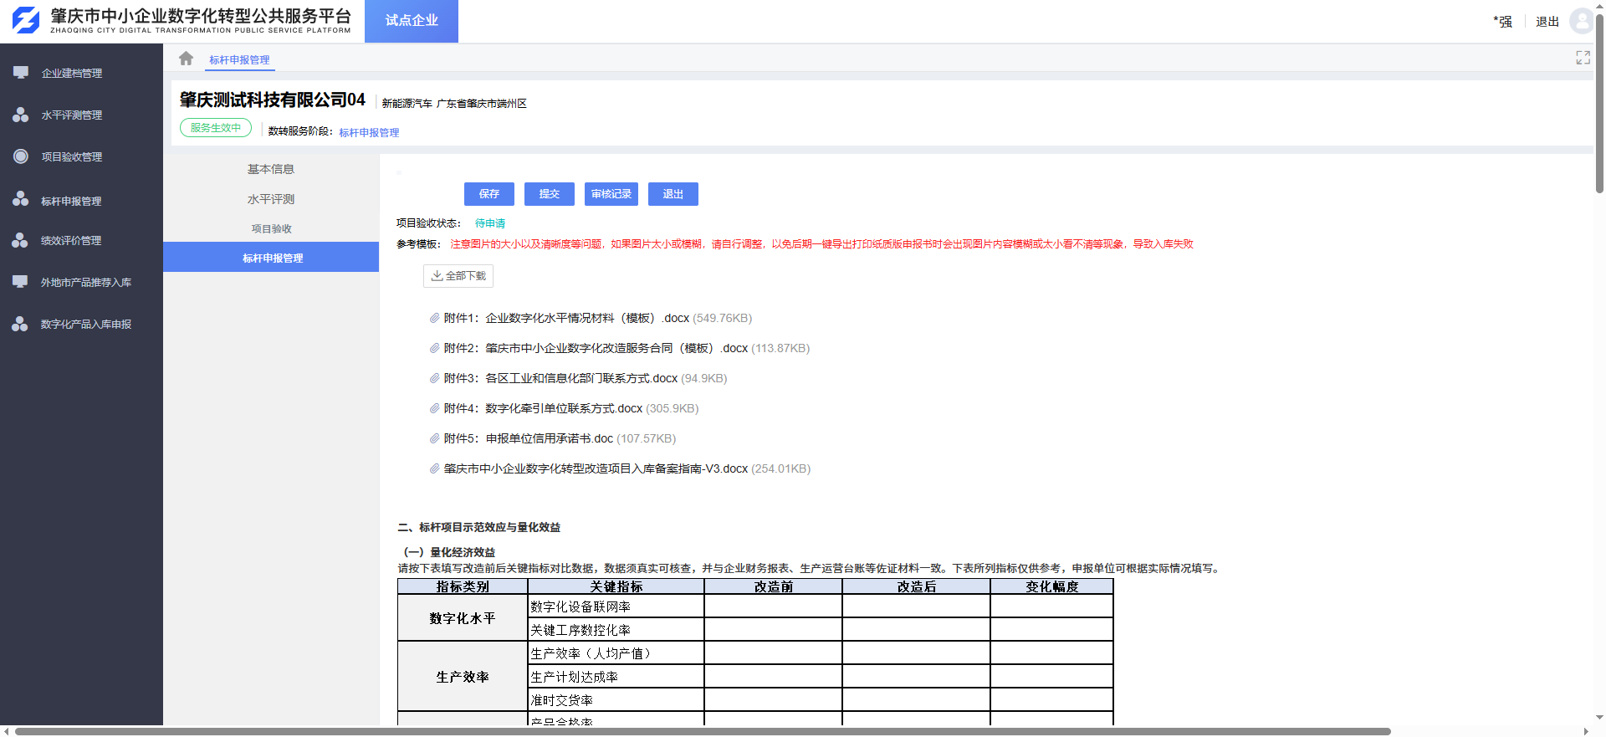
提交标杆项目申报
2、通过左侧菜单栏【标杆申报管理】进入标杆申报页面（只有在平台完成企业建档和项目验收流程并符合申报条件才能进入此页面）。
注：标杆项目申报需要符合以下条件，若不符合则没有申报资格。（改造项目投入必须大于等于100万元并且改造等级需要三级及以上。

Slide 7
提交标杆项目申报
3、将页面填写完毕后进行提交；提交后等待审核结果（可通过页面【审核记录】查看不通过原因并进行更改），若审核通过则流程结束。
注： 注意图片的大小以及清晰度等问题，如果图片太小或模糊，请自行调整，以免后期一键导出打印纸质版申报书时会出现图片内容模糊或太小看不清等现象，导致入库失败。

Slide 8
03 导出标杆项目申报书

Slide 9
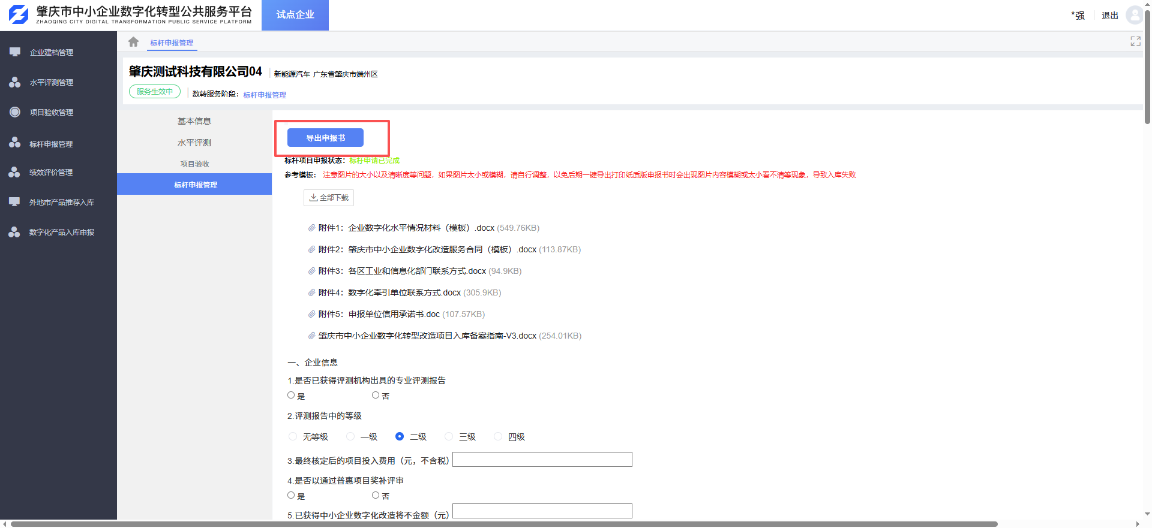
导出标杆项目申报书
1、在标杆项目申报通过后，试点企业可通过平台导出【标杆项目申报书】，点击菜单栏【标杆申报管理】进入详情页面，点击【导出申报书】并等待平台对申报书内容进行导出，通过浏览器下载即可。

